Slide 1

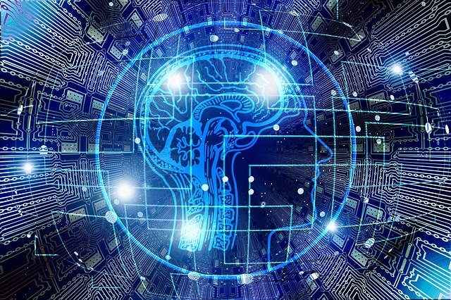
Universidade do Estado da Bahia - UNEB
Departamento de Ciências Exatas e da Terra- DCET I
Curso de Bacharelado em Sistemas de Informação
INTERNET DAS COISAS
Alunos: Jhonatas e Luiz Carlos
Fonte: Criação Geralt, 2018

Slide 2
O QUE É A INTERNET DAS COISAS
Alunos: Jhonatas e Luiz Carlos
Fonte: Criação Geralt, 2018

Slide 3
COMO FUNCIONA
Alunos: Jhonatas e Luiz Carlos
Fonte: Criação Geralt, 2018

Slide 4
MERCADO DE TRABALHO
Alunos: Jhonatas e Luiz Carlos
Fonte: Criação Geralt, 2018

Slide 5
O QUE ESPERAR DO AMANHÃ
Alunos: Jhonatas e Luiz Carlos
Fonte: Criação Geralt, 2018

Slide 6
ESTÁGIO ATUAL DESSA TECNOLOGIA
Alunos: Jhonatas e Luiz Carlos
Fonte: Criação Geralt, 2018

Slide 7
CONCLUSÃO
Alunos: Jhonatas e Luiz Carlos
Fonte: Criação Geralt, 2018

Slide 8
REFERÊNCIAS
ENETEC : Internet das coisas: o futuro está mais próximo do que você imagina. Disponível em:
<https://enetec.unb.br/blog/internet-das-coisas-o-futuro-esta-mais-proximo-do-que-voce-imagina/?gclid=Cj0KCQjwweyFBhDvARIsAA67M72tkhw4xiyQMgU8BddaGxPRJ21Oq-v4g7ciua71CVByBlpgPK0jT5YaArYkEALw_wcB#As_expectativas_sobre_um_futuro_repleto_de_carros_voadores_e_robos_se_transformam_em_algo_melhor_a_chegada_da_Internet_das_coisasclv/images/docs/modulos/p8/p8_4.pdf> Acesso em: 05/06/2021
GERALT: Inteligência Artificial Cérebro. Disponível em: < https://pixabay.com/pt/illustrations/intelig%C3%AAncia-artificial-c%C3%A9rebro-3382507/ > Acesso em: 05/06/2021
MOLGADO, Victória. TermostatusUm serviço baseado em Internet das Coisas e Emotional Design. Rio de Janeiro: P. 38, UFRJ , 2018.

Slide 9
REFERÊNCIAS
SANTOS, GABRIEL; SEGAWA, Juliana; SONODA, Rodrigo; IMAEDA, Henrique; MANETTI Gabrie. : O Impacto da Internet das Coisas na Organização do Trabalho. Disponível em: < https://edisciplinas.usp.br/pluginfile.php/5344490/mod_resource/content/1/IoT%20e%20OT.pdf > Acesso em: 05/06/2021
Oracle: O Que é Internet of Things (IoT)?. Disponível em: <
https://www.oracle.com/br/internet-of-things/what-is-iot/> Acesso em: 05/06/2021

